Slide 1
Voorlichtingsdag MBO-beroepen
12 november 2026

Slide 2
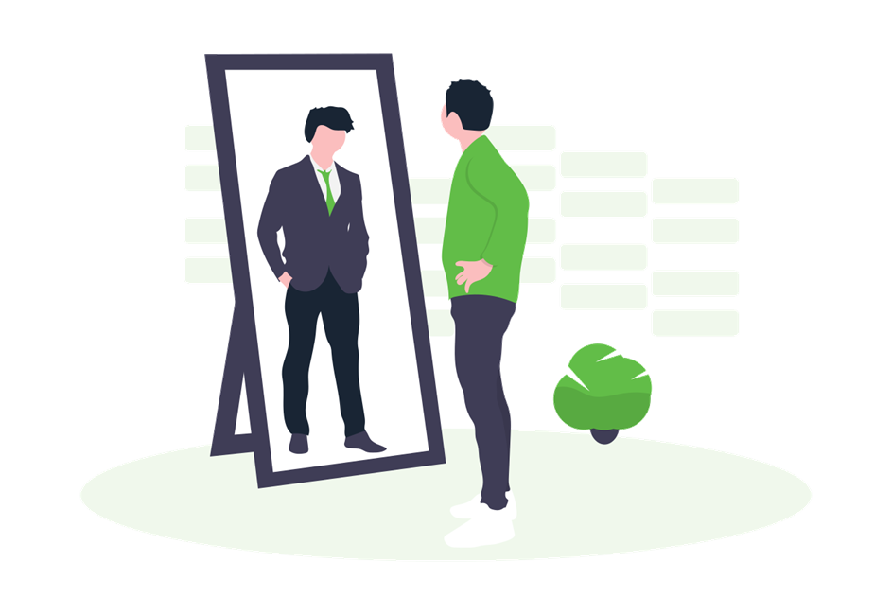
Wat is de Voorlichtingsdag MBO-beroepen
Maak kennis met verschillende MBO vakgebieden en beroepen.
De voorlichtingen zijn ingedeeld in 4 richtingen:
  Techniek & Bouw
  Groen & Landbouw
  Zorg & Welzijn
  Economie & Ondernemen

Slide 3
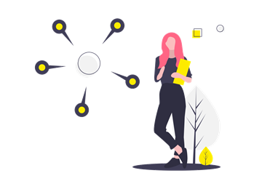

Praktisch
Blok A | Blok B
09.00 – 10.35 uur | 11.00 – 12.35 uur
Deelname aan 3 voorlichtingen.
Leerlingen moeten zelf inschrijven!
Inschrijven kan vanaf 1 september t/m 9 oktober 2026 via https://lobeemland.nl
Locatie: ROC Midden Nederland, Disketteweg 10, Amersfoort.

Slide 4

Deelnemende scholen

Slide 5
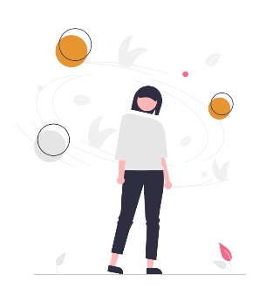
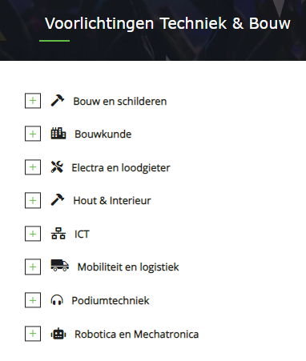
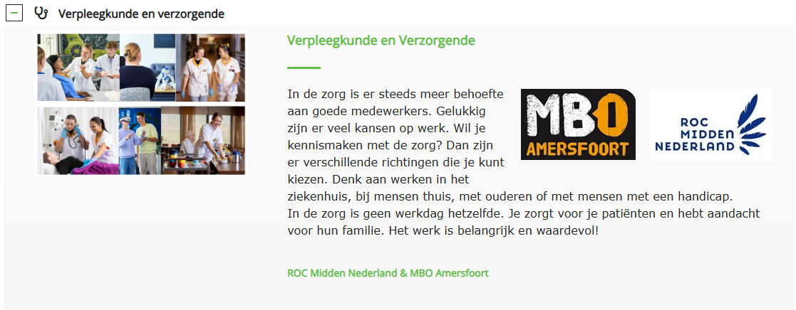
Stap 1: Oriënteren
Ga naar https://lobeemland.nl/ en klik op ‘Activiteiten voor leerlingen’ en vervolgens ‘voorlichtingsdag MBO Beroepen’. Bekijk eerst de uitleg.
Bekijk daarna de voorlichtingen die jou op basis van hun naam aanspreken. Door op het groene plusje te klikken krijg je meer informatie.
Lees dit goed door.

Slide 6
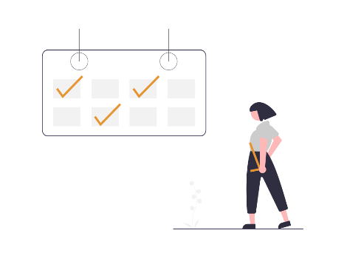
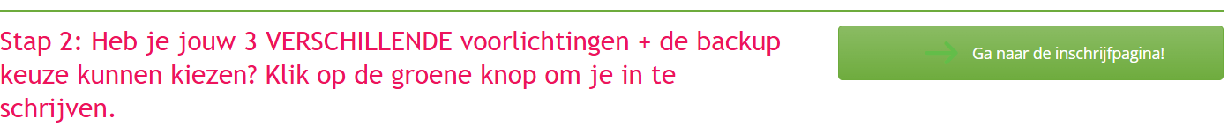
Stap 2: Aanmelden
Spreekt een voorlichting jou aan? Schrijf deze dan op een (klad)blaadje.
Is je lijst compleet, kies er dan 4 uit waarvoor je je gaat inschrijven.
Maak een top 4 van jouw gekozen voorlichtingen. 3 om te bezoeken + 1 back-up keuze.
Klik vervolgens op de groene knop onder aan de pagina met de voorlichtingen.

Slide 7
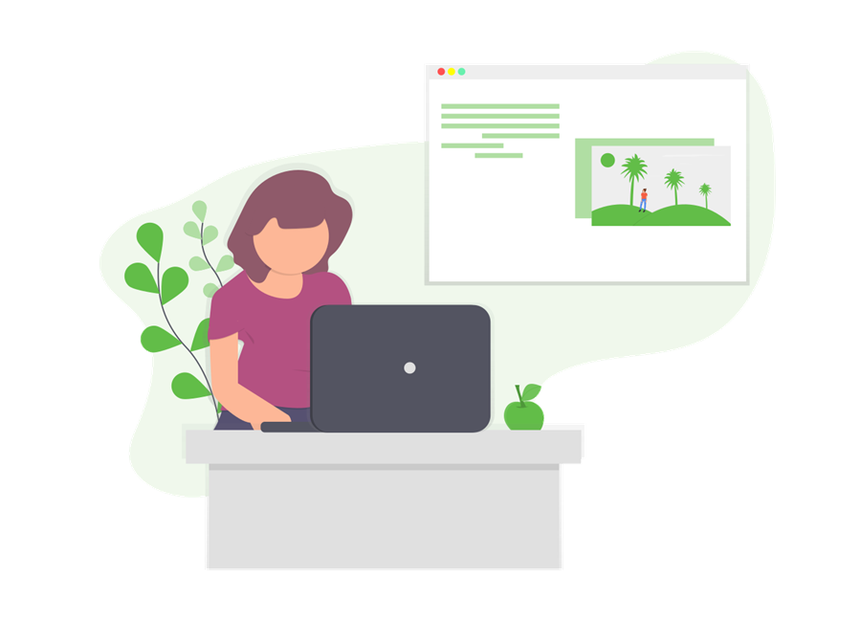
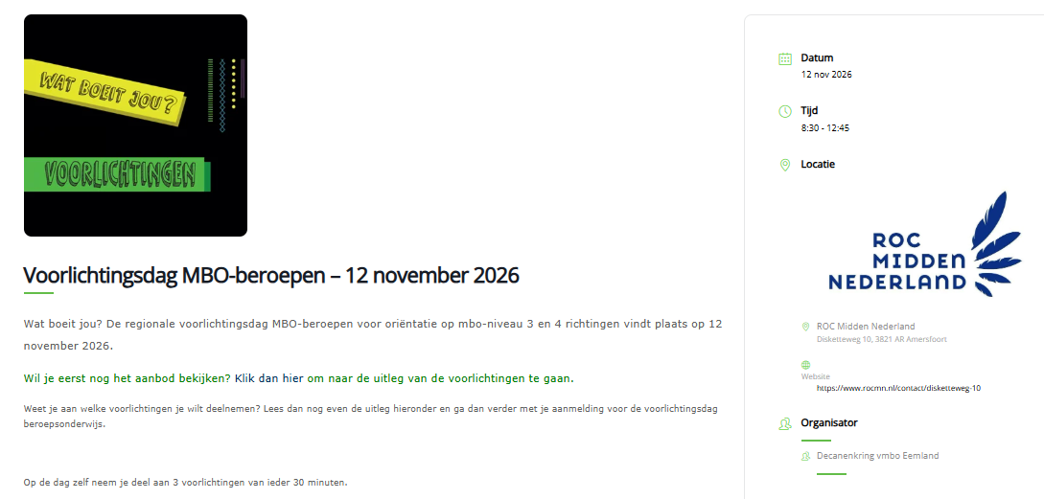
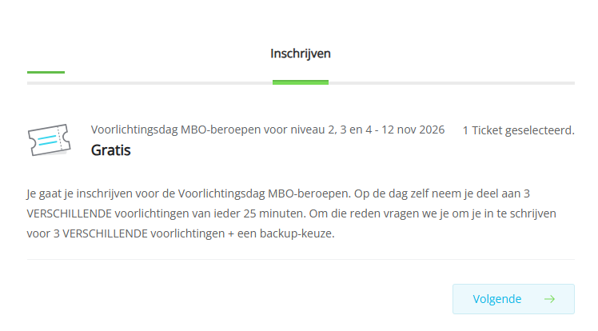
Stap 3: Inschrijven
Klik op de inschrijfpagina op de knop ‘volgende’ onder ‘inschrijven’.
Bij het opgeven van je keuzes staan de voorlichtingen op naam van A-Z.
Vraag aan je docent hoe je jouw klas moet invullen. Bijvoorbeeld M3A, 3A, M3A1 etc.
Controleer of je jouw gekozen 4 voorlichtingen op het inschrijfformulier hebt ingevuld én of je e-mailadres klopt. Hierop ontvang je namelijk de inschrijfbewijzen.

Slide 8
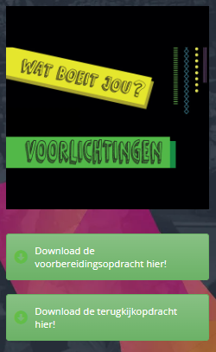




Stap 4: Voorbereiden
Ga aan de slag met de voorbereidingsopdracht.
Ga na de voorlichtingsdag aan de slag met de terugkijkopdracht.
Namens de organisatoren en de mbo-scholen wensen we jullie heel veel plezier.

